Slide 1
Broadening Access to Public Procurement Service : Online Proposal and Evaluation Platform(e-ordering system)
- Expect to save KRW 140 billion annually when using all public institutions -
Republic of Korea
“PPS”
Notes:
본 발표자료에 대한 설명을 드립니다.
안녕하십니까? 정보기술계약과 고운혁 주무관입니다.
지금부터 “조달청 제안 평가 플랫폼” 개방확대 주제로 말씀드립니다.

Slide 2





(Status) Proposals, evaluations and cases?
(Concept) The bidding process through evaluation after receiving the proposal (standard) from the government bidding, and announced more than 70,000 bids per year.
Submit proposal
(Venture business)
<Bidding type>
<Number>
협상계약*
42,754
평가위원
Proposal Evaluation, (Evaluation Committee)
규격가격동시입찰
25,597
Bidding Notice
(Official)
attend
2단계경쟁 입찰
1,841
외자협상
31
submission
Contract
* ‘18년도 나라장터 입찰공고 현황 : 총 70,223건 (재공고 포함)
Notes:
먼저, 현황으로,
2018년 나라장터를 통해 제안서를 접수 받은 입찰 공고건은
연간 총 7만여건 이상으로
제안서를 제출 받아 평가의 과정을 통해 계약을 체결합니다.

Slide 3
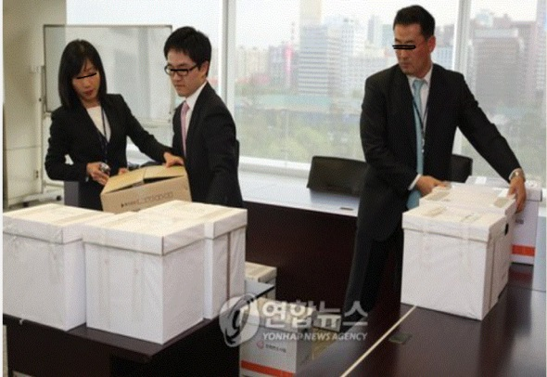
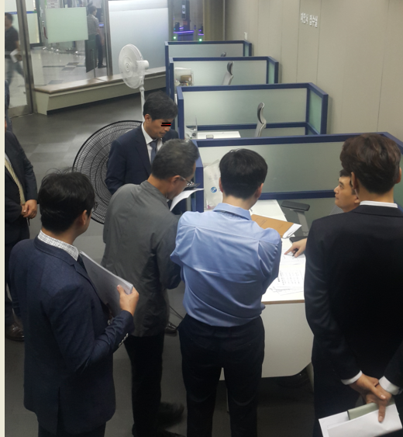
(Status) Still print, face-to-face?
(Bidding documents) Request for 10 copies including proposal, summary, and presentation materials, 2 CDs
  (Face-to-face submission) Visit the client and submit it face to face
Notes:
그러나,
대부분 요청하는 입찰서류로,
제안서, 요약서, 발표자료 각 10부와 CD2매를
계약공무원에게 직접 대면제출로 요청하고 있습니다.

Slide 4
(Status) To bid / evaluate to Jeju Island!
(Environmental change) Local transfer of national and public institutions
  Completed relocation to 12 central ministries, including the Ministry of Public Administration and Security and the Ministry of Science, Technology and Information.
  Local transfer of public institutions to 154 regional innovation cities (completed 154), additional 122 reviews
타 지 역
(60%)
Notes:
최근 정책환경 변화로,
국가기관 12개은 세종시로,
공공기관 154개는 지방혁신도시로 이전하였습니다.
그러나, 조달업체는 제안서 제출 및 기술평가하러
서울에서 제주까지도 가야합니다.
(클릭) 보시는 도표와 같이
발주기관 지역과 다른 타지역 입찰자 비율이
전체 8만4천여 건 중에 60%인 5만건이나 되어,
조달기업은 더 많은 출장비용 필요하게 되었습니다.

Slide 5
(problem)
(Bidding cost) Proposal printing costs and travel expenses are huge
  Proposal design, printing cost, bookbinding cost, etc. minimum 100 ~ 5 million won (per case)
  At least 100,000 won per person in travel expenses including daily expenses and food expenses (per person)
(Concerned about) Face-to-face submission and contact with public officials (pre)
  Exposure to absurd environments, including unfair behavior and transparency
(Site evaluation) Offline handwriting evaluation reduces evaluation fairness
  Difficulty in selecting the evaluator
  Aggregation of scores reduces the fairness of the evaluation by probable errors and closed
Notes:
이런 환경변화에 따른, 문제점으로
첫째, 제안서 인쇄비용, 출장비용 등 입찰비용이 막대합니다.
둘째, 대면제출, 발표는 계약공무원과 불필요한 사전접촉으로
갑을 환경에 노출됩니다.
셋째, 지방에 있는 오프라인 수기평가는
평가위원의 고른 섭외가 어렵고
집계오류, 점수 미공개 등 평가 공정성 등에서
문제점을 가지고 있습니다.

Slide 6
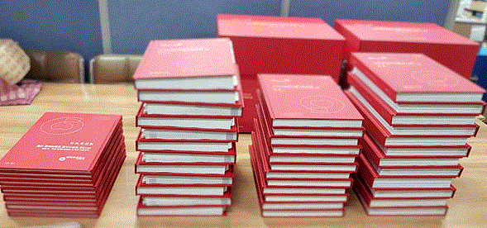
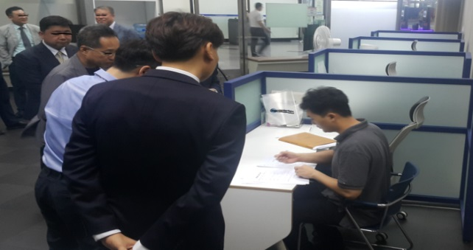
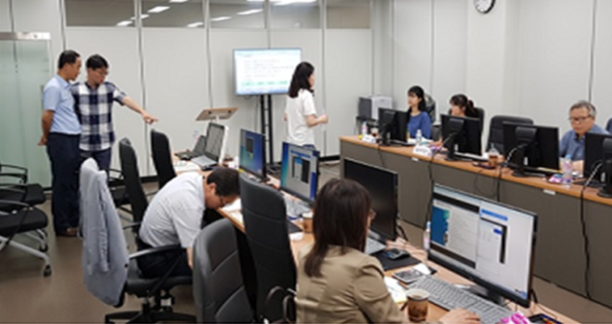
(Problem) Improvement efforts
(Printing cost) Proposal printing cost 0 won → Print zero
(Concerns about irrationality) Blocking civil servants' transition to non-face-to-face bidding
(On-site evaluation) Proposal review and presentation (PT) online image evaluation
Online evaluation
Online evaluation
Printing cost - > Zero
Non- face-to-face
offline-> Online evaluation
Notes:
이런 문제점에 대한 조달청의 개선 노력으로,
오프라인 제안서 제출 및 평가를 온라인으로 전면 개방하여
인쇄비용은 0원으로,
비대면 입찰서 제출로 인하여
갑질 환경 차단에 노력하였습니다.

Slide 7
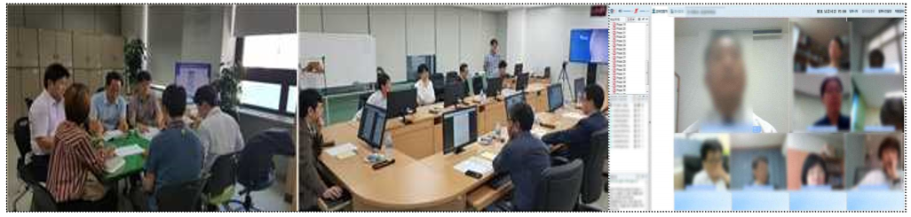
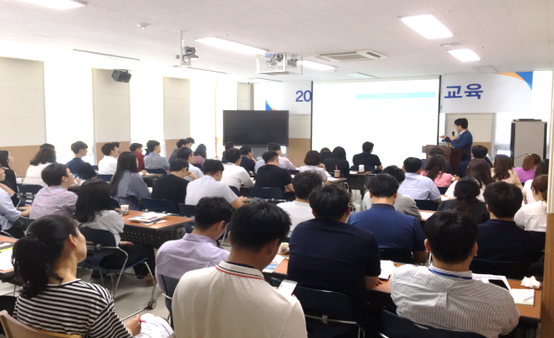
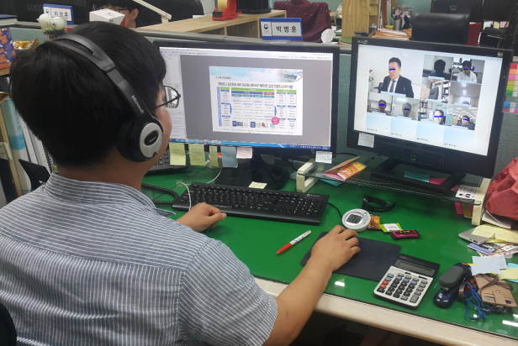
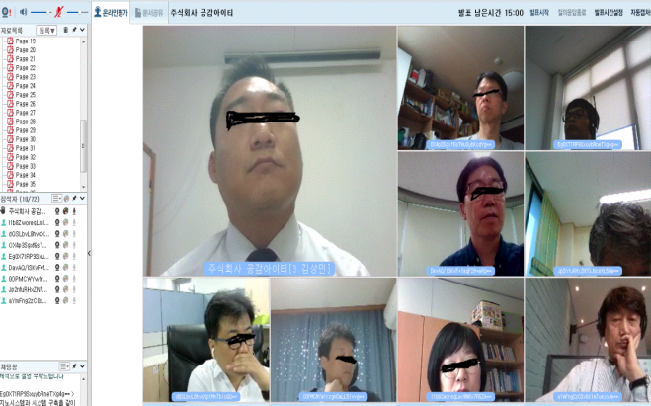
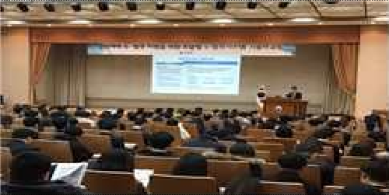
Innovation activity
[Education Promotion] Training and Promotion of Pilot Projects and System Users
  District education centered on local innovation cities (6) Collective education and promotion (more than 1,500 attendees)
  Opening of the Procurement Training Center's regular training course (e-ordering system) (9 times a year)
Notes:
시범사업을 통해
표준화된 시스템으로 기능을 개선하였습니다.
한편, 시스템 사용자 권역별 교육과
조달교육원에 정규교육 과정을 제공하였습니다.

Slide 8
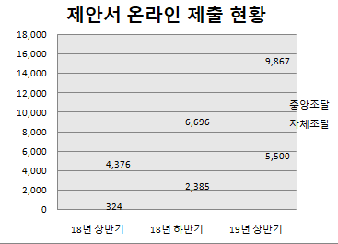

(Major achievements) Bidding cost reduced 64 billion won
[Quality Performance] 'Billing cost of 64 billion won after 18 years
    Online submission of negotiation contract proposals has increased significantly since the time of system improvement ('August 18).
절감 사례(영상 클릭)
Print cost reduction : 582억원*
총 29,148 건 * 200만원 = 58296,000,000원
Travel cost savings : 58억원**
총 29,148 건 * 10만원 * 2인 = 5,829,600,000원
‘18년1월 ~ 19년 6월말 까지 현황
Notes:
이런 적극행정의 노력으로
시스템, 제도 개선 시점인 ‘18년 하반기부터
제안서 온라인 제출건은 대폭 증가되어,
인쇄비용과 출장비용으로 총 640억원의 비용절감이 되었습니다.

Slide 9
thanks

